Slide 1


新北市政府
員工協助方案懶人包
新北市政府人事處
1120601

Slide 2

1. 什麼是員工協助方案？
2.員工協助方案服務內容有哪些？
3.本府員工協助方案的特點為何？
4.如何申請員工協助方案？
5.諮詢(商)服務的地點及時段？
1

Slide 3

1. 什麼是員工協助方案？
員工協助方案是一套運用於工作職場的方案，目的在發現並協助同仁解決個人相關議題（包括健康、婚姻、家庭、財務、法律、情緒等），以提昇員工工作效能。
2

Slide 4
2.員工協助方案服務內容有哪些？
員工協助方案提供6項個別或團體諮詢(商)服務
心理諮商
本府所屬各機關學校及烏來區公所員工均適用
職涯發展
諮詢
法律諮詢
6項諮詢(商)服務
另教師心理諮商部分，依112年度新北市高級中等以下學校教師諮商輔導支持服務實施計畫辦理
管理諮詢
財務諮詢
醫療諮詢
3

Slide 5



服務項目—心理諮商
憂鬱焦慮
家庭關係
依需求
聘請專業心理師，提供諮商服務
工作壓力
職場適應
安排
人際關係
婚姻問題
創傷失落
4

Slide 6


服務項目—法律諮詢
工作面
生活面
面臨民、刑事訴訟等法律問題
聘請各類法律專長律師
擔任諮詢人員
處理公務遇到法律問題
生活上如發生車禍之相關責任
買賣法律糾紛
5

Slide 7

服務項目—財務諮詢
面臨稅務及債務處理等法律問題
聘請財務專長律師及具財務專業人員
擔任諮詢人員
財務管理
理財規劃
6

Slide 8



服務項目—醫療諮詢
同仁關注健康及醫療問題
依據
同仁需求
調查
食物與營養(如病後調理、體重過重)
聘請營養師擔任諮詢人員
體能評估(如運動保健)
疾病諮詢、如何使用醫療資源與服務
CARE
健康檢查報告分析
菸癮、酒癮改善問題
家人健康照護等醫療相關問題
7

Slide 9

服務項目—管理諮詢
聘請具管理專業人員
擔任諮詢人員
組織面
組織變革
績效改善
管理面
領導統御
溝通技巧
8

Slide 10


服務項目—職涯發展諮詢
如何因應職務調任歷練??
安排資深人事主管人員協助諮詢
職系專長如何轉換???
陞遷管道???
依需求
如何規劃退休生活???
依專長
9

Slide 11



3.本府員工協助方案的特點為何？
專業
保密
免費
諮詢(商)團隊有醫事人員、心理師、律師、財務及管理專業人員
訂有「新北市政府員工協助方案資料保存及調閱作業要點」
資料密件收存
完整保護個資
本府員工每人每年4小時免費諮詢(商)服務
10

Slide 12
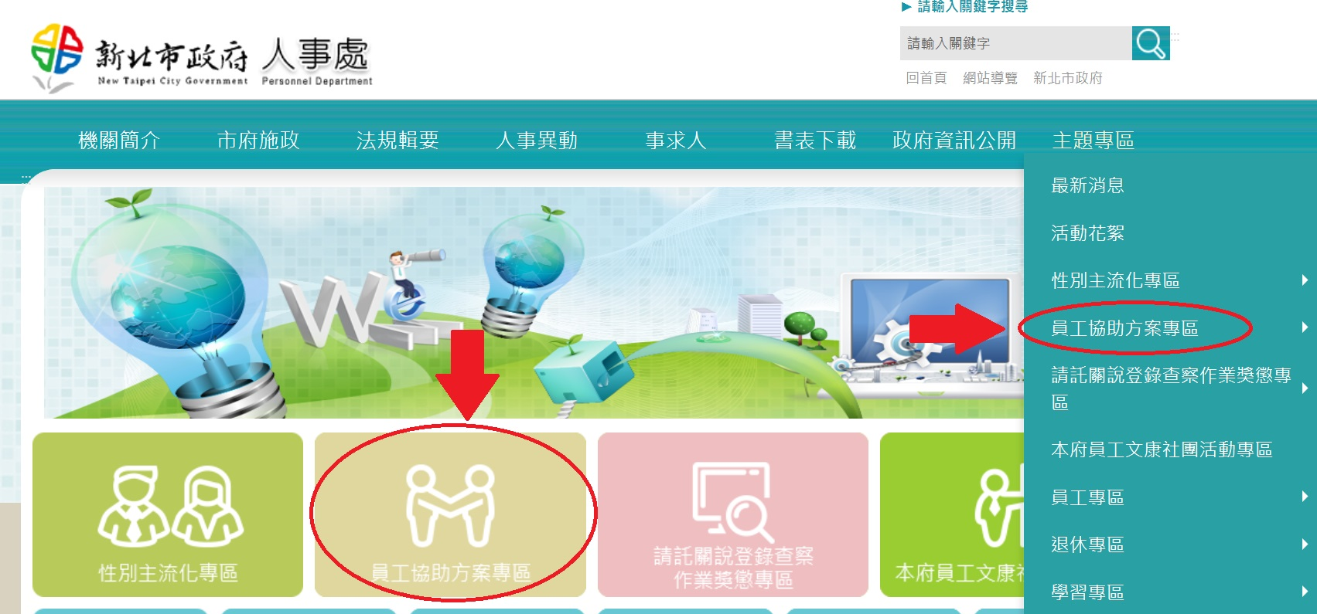
4.如何申請員工協助方案？
步驟1：本府人事處網站-員工協助方案專區
①
11

Slide 13
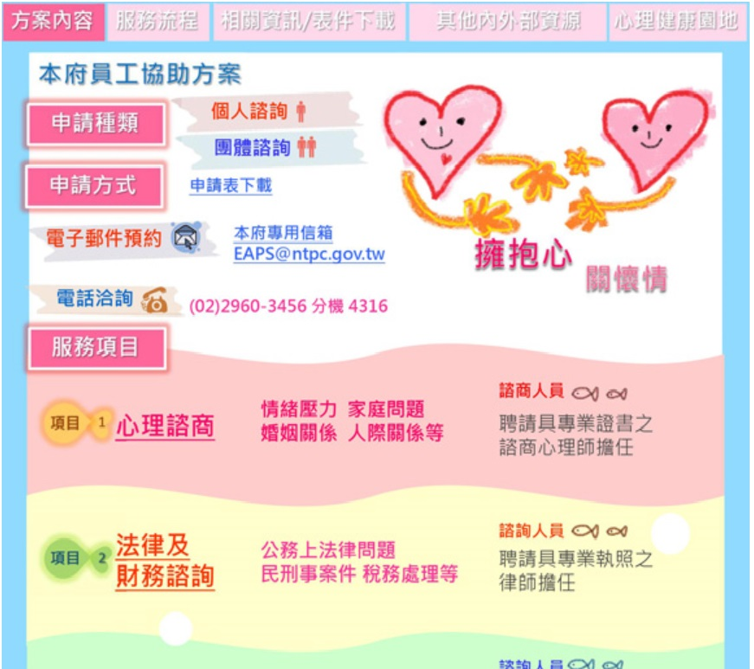

步驟2：下載申請表填好後，直接寄至本府專用信箱即可，會有專人與您聯繫唷～
②
③
12

Slide 14

5.諮詢(商)服務的地點及時段？
諮詢(商)地點
於本府行政大樓
會談室進行
(管理、財務、職涯發展諮詢及偏遠地區心理諮商，提供實體或通訊等多元方式)
諮詢(商)時段
星期一至星期五
上午9點至12點
下午1點30分至5點
13

Slide 15


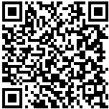
新北市政府員工協助方案關心您
相關資訊掃描QR Code
新北市政府員工協助方案專區
14

